Slide 1
화면 1. 접속
화면 설명
① 사진 촬영 버튼을 누르면 사진 촬영 화면으로 이동
② 앨범에서 찾기 버튼을 누르면 앨범에서 사진 찾기 화면으로 이동
①
사진 촬영
②
앨범에서 찾기

Slide 2
화면 2. 사진 촬영
화면 설명
① 사진 촬영 버튼을 누르면 삭제 객체 선택 화면으로 이동
①

Slide 3
화면 3. 앨범에서 사진 선택
화면 설명
① 앨범에서 원하는 사진 선택하면 삭제 객체 선택 화면으로 이동
①

Slide 4
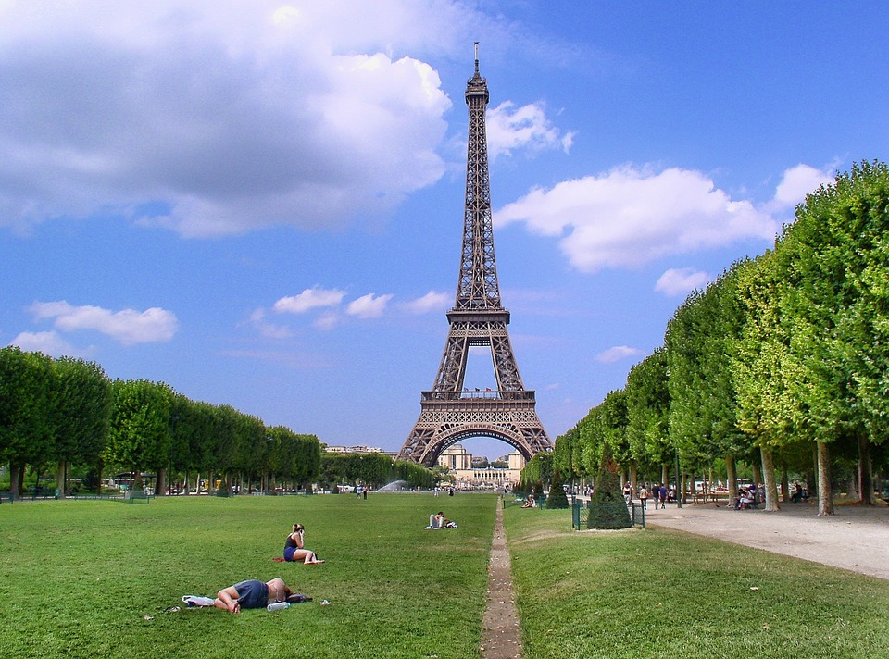
화면 4. 삭제 객체 선택
화면 설명
① 삭제 버튼 선택
선택 삭제 : 선택한 객체만 삭제
일괄 삭제 : 선택한 객체 이외 모두 삭제
② 화면에서 객체 선택
객체 선택 후, 결과물 화면으로 이동
②
③
①
선택삭제
일괄삭제
③
적용

Slide 5
화면 5. 결과물
화면 설명
①
① 결과물 사진 보여주기
② 저장 버튼을 누르면 화면 6으로 이동
③ 되돌리기 버튼 선택 시 화면 4. 기능 적용 화면으로 이동
②
저장
③
되돌리기

Slide 6
화면 6. 평가 매기기
화면 설명
① 평가 팝업 보여주기.
②삭제 결과물에 대한 평가를 매긴다.
③ 확인 버튼을 누르면 평가 팝업이 사라지고 사진이 저장된 후 접속화면으로 이동한다.
①
사진이 잘 지워졌나요?
②
.
예
아니오
.
③
확인
저장
되돌리기

